Slide 1
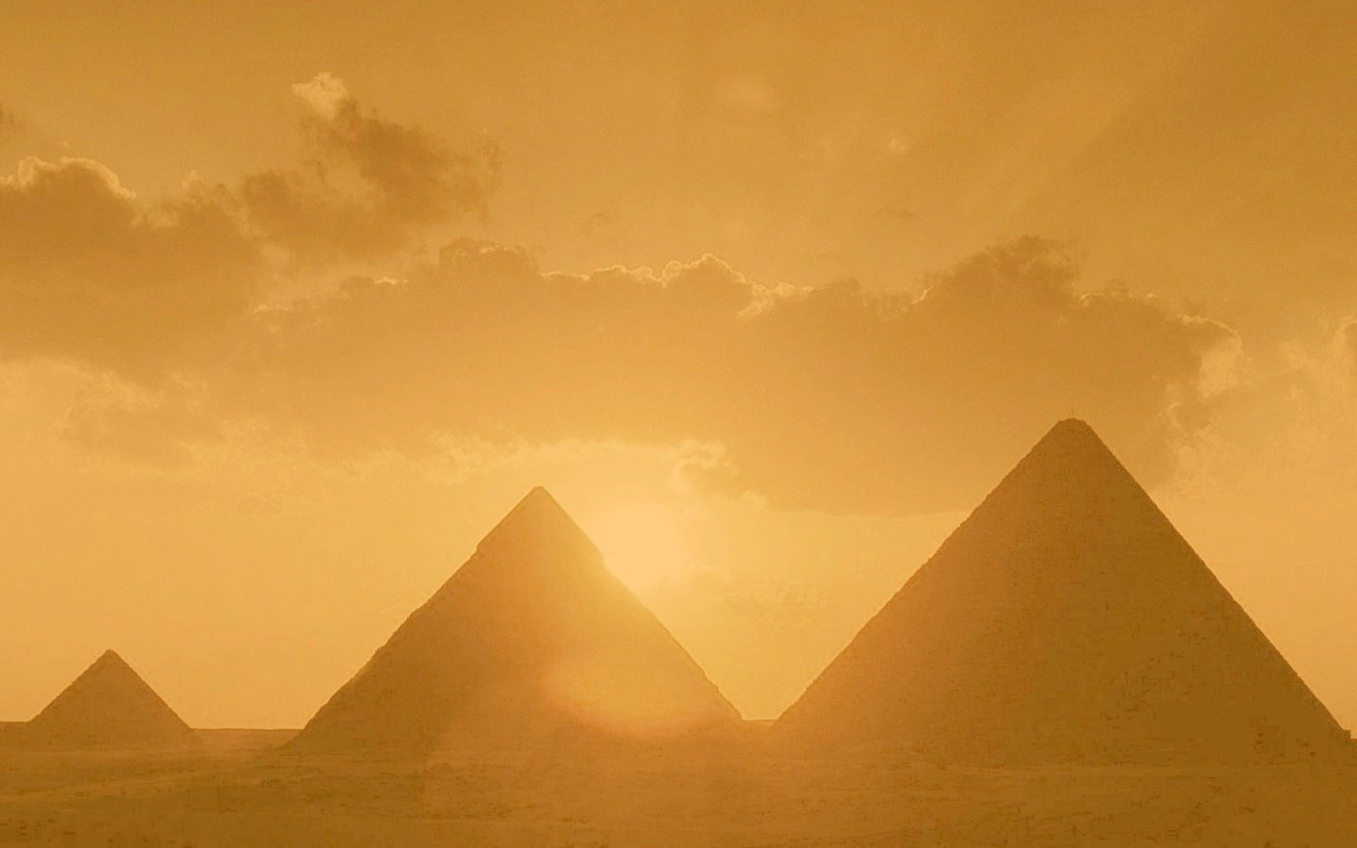
Освіта в давньому Єгипті

Slide 2
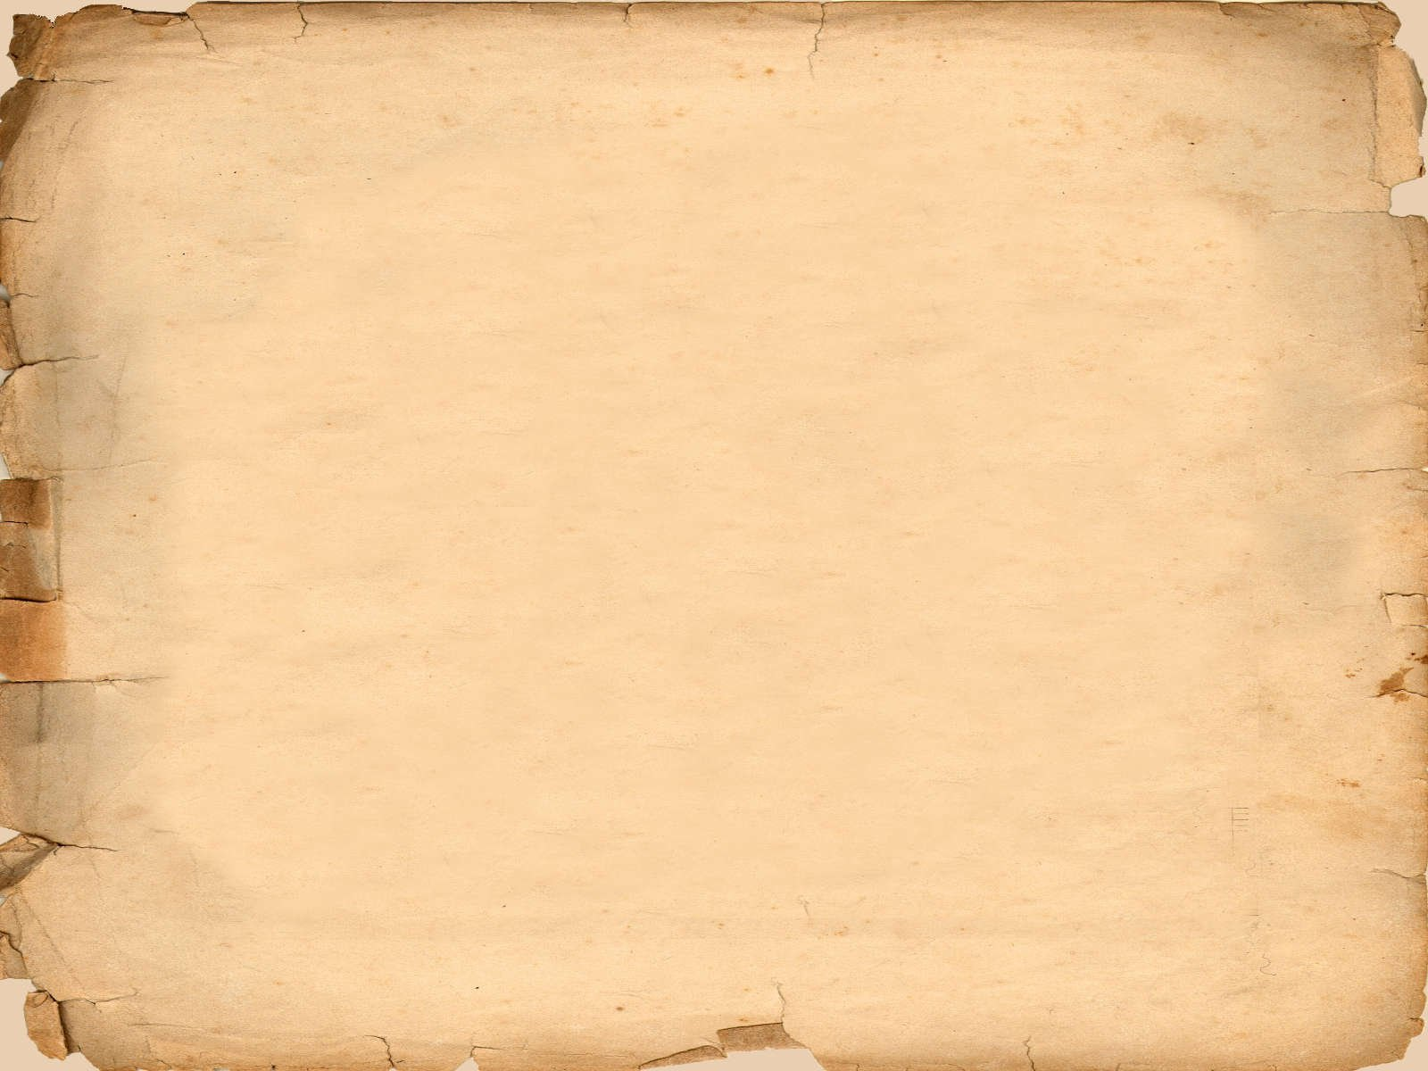
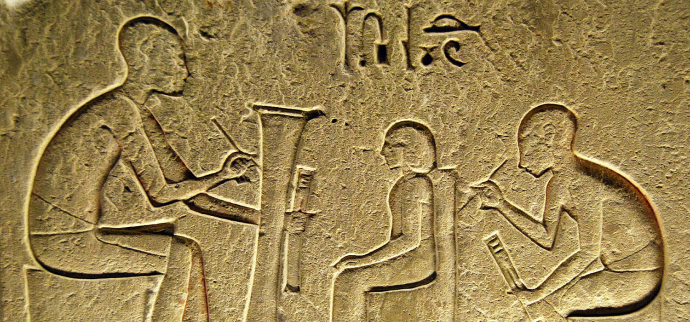
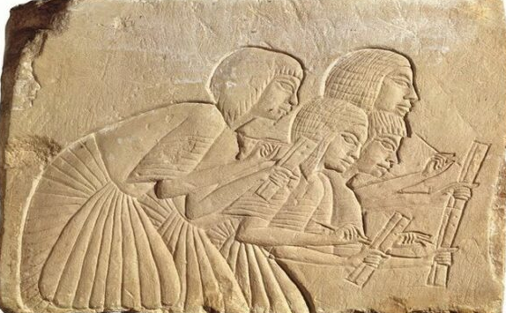
Факти про навчання у давньому Єгипті
Школи створювалися при храмах, палацах фараонів чи чиновників.
Вчителями у школах були священники або писарі. Багаті батьки нерідко наймали вчителів.
Навчатися в школі могли лише хлопчики з багатих родин. Дівчата навчалися вдома у своїх матерів.
Щоб навчитися писати та читати, треба було вивчити більше ніж 700 знаків.
В єгипетських школах учнів, які лінувалися, погано вчилися, були неуважними карали
Зазвичай в давньому Єгипті професія батьків передавалася їх дітям.
Народився в родині писаря – будеш писарем; в родині ремісника – ремісником.

Slide 3
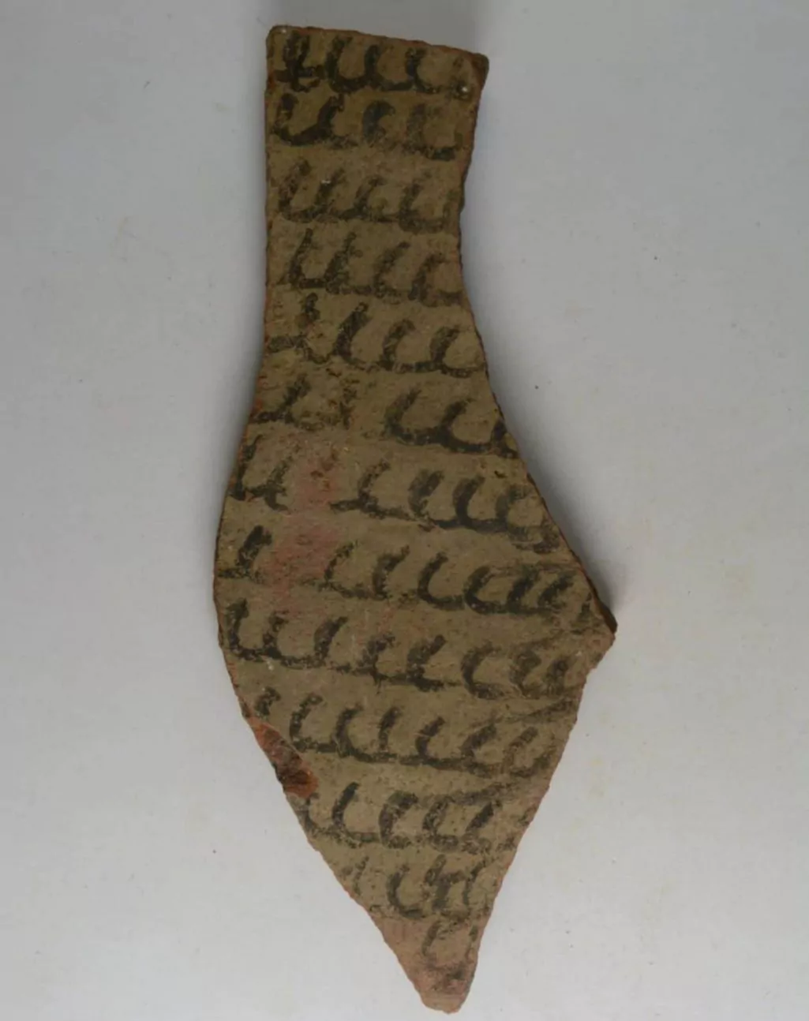
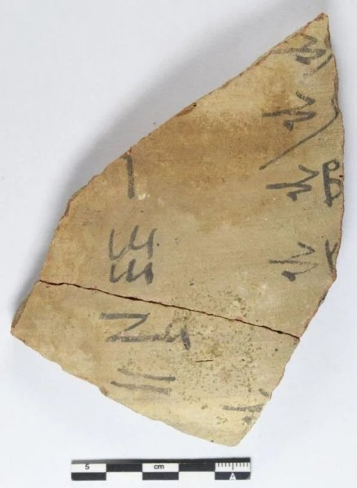
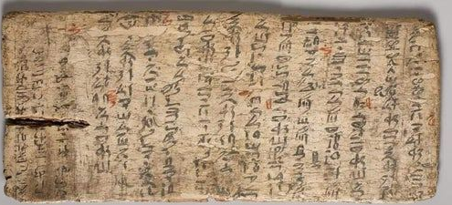
Перед тим, як учні починали писати на папірусі, вони вчилися писати на глиняних черепках.
Як покарання, учні повинні були багато разів повторити написання букви чи слова.
Дерев’яна табличка з помітками вчителя червоною фарбою
Глиняний черепок з написами учня

Slide 4
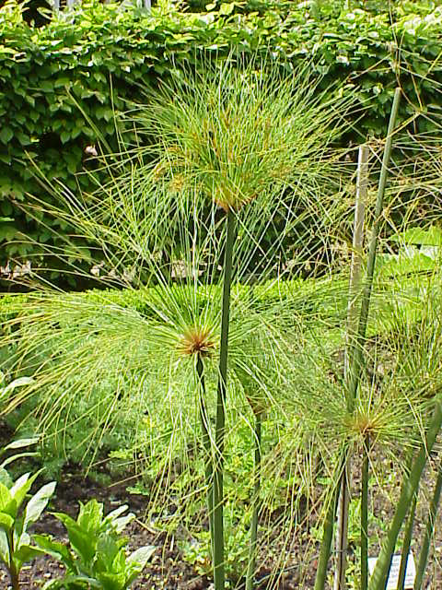
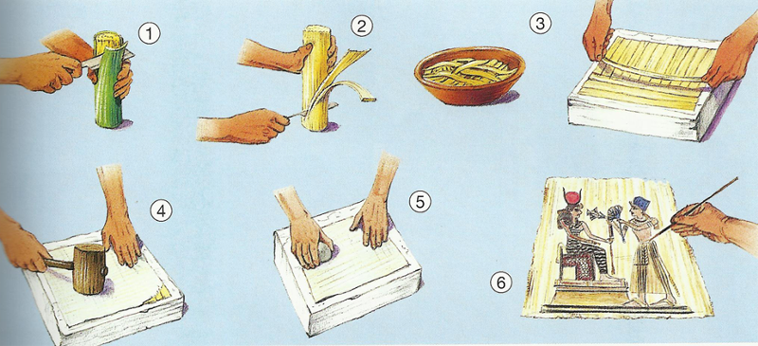
Папірус – річкова рослина в Єгипті.
Папірус – папір зроблений зі стебла річкової рослини папірусу.

Slide 5
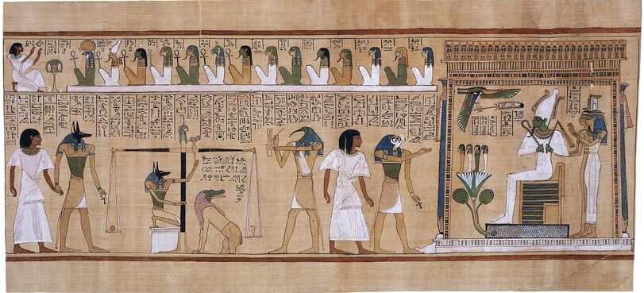
«Суд Озіріса» зображений на папірусі

Slide 6
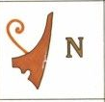
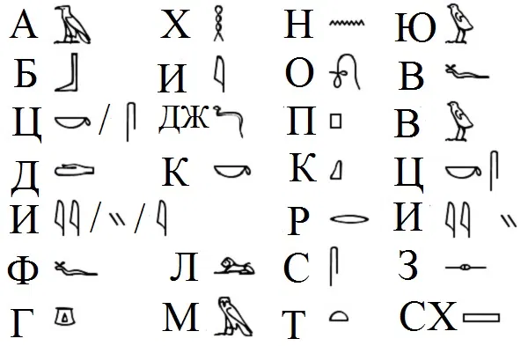
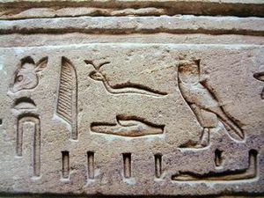
Єгипетські ієрогліфи
Н
Ієрогліфи - фігурні знаки, якими писали в давньому Єгипті
і
і

Slide 7
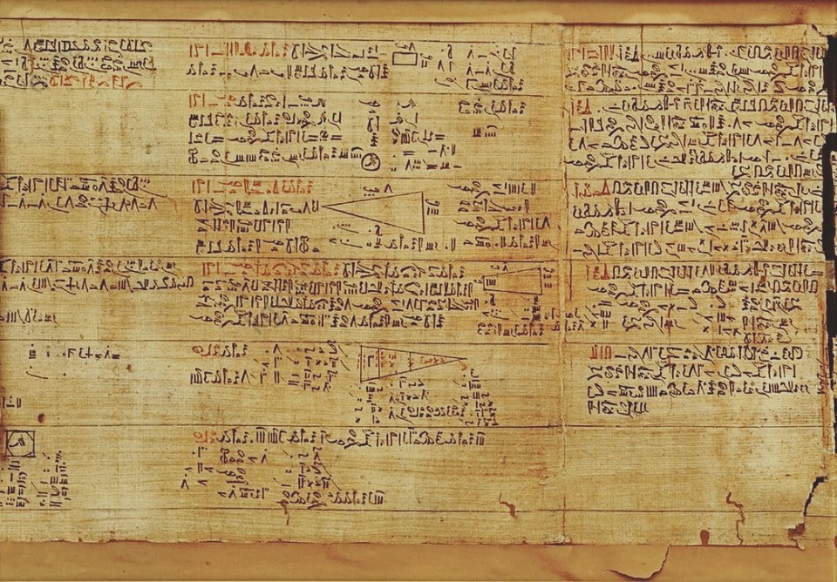
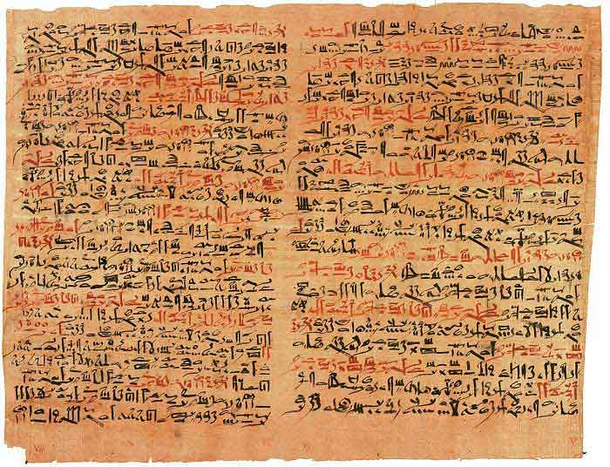
Папірус з математичними розрахунками (3500 тисяч років тому)
Папірус Едвіна Сміта з описом травми обличчя

Slide 8
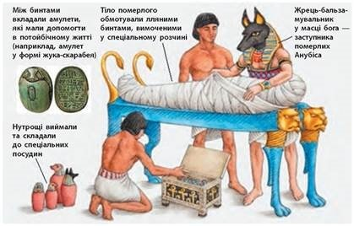
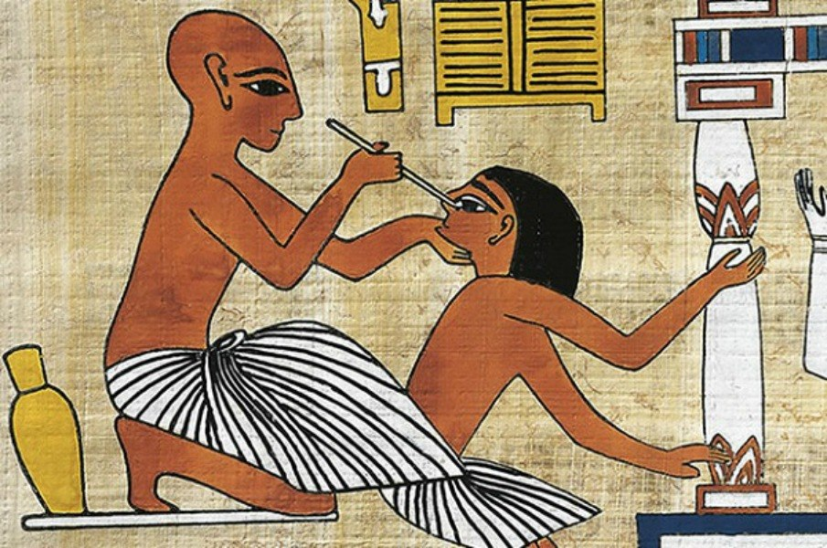
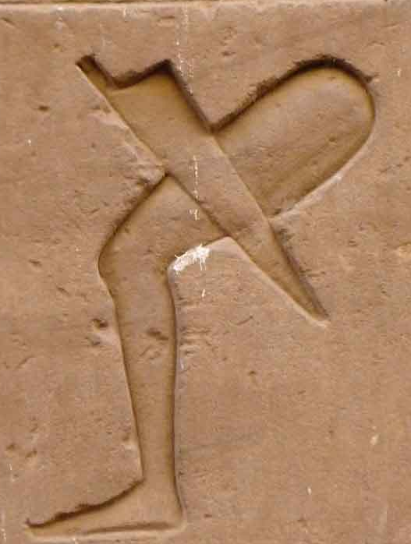
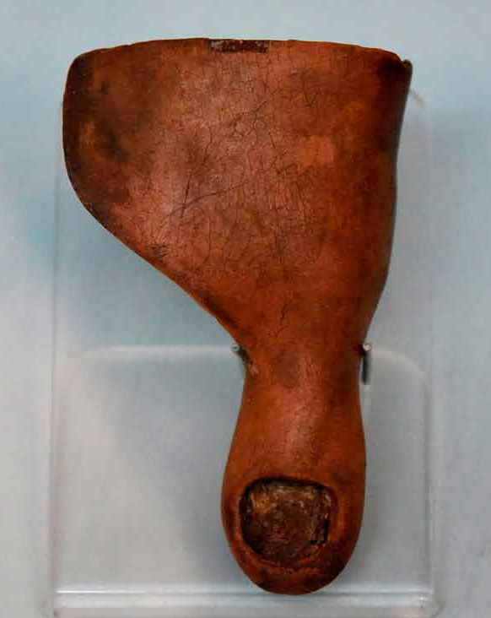
Рельєф з зображенням ампутації
Протез пальця

